Slide 1
Formation IGPDE

Slide 2
Séquence 6 : Créer des documents bureautiques accessibles avec la suite Office et la suite LibreOffice
(14h05 - 14h35 + 14h45 - 15h30)

Slide 3
RGAA et documents bureautiques

Slide 4
RGAA : Critères / bureautiques
Critère 13.3 et Critère 13.4
Chaque document bureautique en téléchargement doit :
  être compatible avec l’accessibilité ;
  posséder une version alternative au format bureautique ou HTML, accessible et offrant une information équivalente.

Slide 5
Titre identifiant le document

Slide 6
Identification du document
Les métadonnées
Les lecteurs d’écran n’identifient pas le « Titre » (Word) ou « Titre principal » (Writer) comme le titre de document.
Ils restituent le « Titre » indiqué dans les métadonnées du document ou à défaut, le nom du fichier (pas toujours pertinent).
Raccourcis clavier NVDA pour restituer le « Titre » du document PDF :
NVDA + T
  Tester avec :
    test-1-1.pdf
    test-1-2.pdf
Par défaut (desktop) la touche NVDA est Inser.

Slide 7
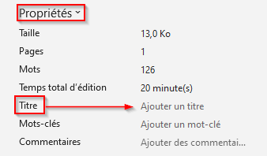
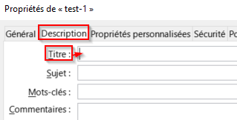
Titre du document
Exercice 1 : Ajouter un titre au « Document-texte-non_accessible »
Word
Fichier → Informations → Propriétés → Titre : Ajouter un titre
Writer
Fichier → Propriétés → Description →
Titre :
Notes:
Remarque : Attention à la reprise d’anciens documents avec potentiellement un « Titre » inadéquat.

Slide 8
Les styles

Slide 9
Utilisation des styles
Intérêt des styles :
Uniformisation de la mise en forme ;
Gain de temps ;
Mise à jour facilitée ;
Génération de tables de sommaire (document ou export PDF)
Accessibilité (notamment pour les utilisateurs) :
  Identification de la sémantique des éléments (titre, liste..) ;
  Navigation facilitée.

Slide 10
Utilisation des styles (suite)
Affichage et utilisation
Word
Ouverture du volet de styles :
  Accueil → Styles
Créer/Modifier un style :
  Bouton sous le volet de style
Appliquer un style depuis :
  la barre de « Accueil »
  le volet de « Styles »
Writer
Ouverture du volet de styles :
  Styles → Gérer les styles (ou F11)
Créer/Modifier un style :
  Clic droit sur le style à modifier
Appliquer un style depuis :
  la barre de « Formatage »
  le volet de « Styles »

Slide 11
Éléments de structure et mise en forme

Slide 12
Titres et hiérarchisation
Intérêts
Éléments en exergue ;
Points de repères dans le document (chapitres) ;
Éléments permettant de construire un sommaire ;
Accessibilité (aveugles tout particulièrement) :
  Compréhension de la structure du document ;
  Facilitation de la navigation :
    Exemple : h pour naviguer de titre en titre dans le document PDF avec NVDA.
      Tester sur les fichiers test-1-1.pdf et test-1-2.pdf.

Slide 13
Niveau de titre
Hiérarchie de titre par les styles
Différencier le titre principal du document (et sous-titre), « Titre » (Word), « Titre principal » (Writer) des titres de hiérarchisation du contenu (titre 1, titre2…
Commencer par un titre 1.
Éviter les sauts de titre (ex. : ne pas insérer un titre 4 après un titre 2).
Se limiter au titre de niveau 6 maximum.
  Limitation liée à l’export des documents (PDF, HTML…).

Slide 14

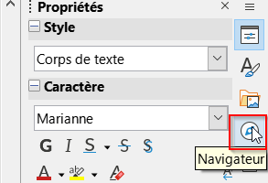
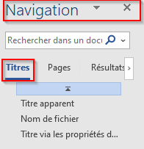
Volet de navigation
Exercice 2 : Appliquer les titres et les visualiser dans le Volet de navigation
Word
Affichage → (case à cocher)
Volet de navigation
→ Onglet Titres
Writer
Volet latéral → Navigateur
  Pour réafficher le volet latéral :
  Affichage → Volet latéral (ou Ctrl + F5)

Slide 15
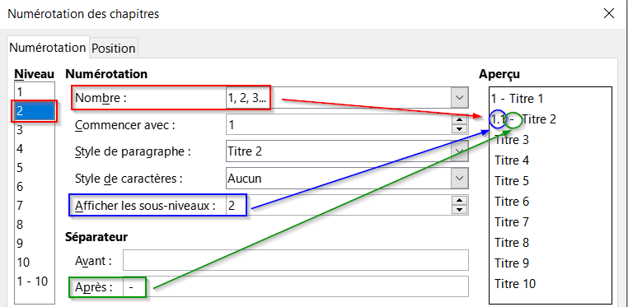

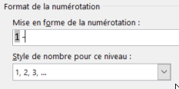
Titres et numérotation des titres
Approfondissement : la numérotation des titres
Word
Accueil → Paragraphe → Numérotation
  Pour modifier le style :
  Puis « Définir une nouvelle liste à plusieurs niveau… »
Writer
Outils → Numérotation des chapitres...

Slide 16
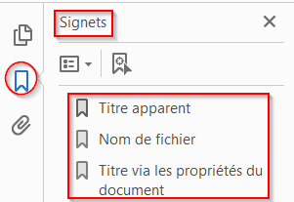
Sommaire du document bureautique
Table des matières et signets des PDF
Générer le sommaire automatiquement :
  Identification de la structure du document, de la densité de chaque partie ;
  Accès direct (liens) au chapitre souhaité ;
  Mise à jour simplifié en cas de modifications dans le document ;
Export PDF avec « signets » :
  Redondant avec le sommaire,
    Sauf pour impression.

Slide 17
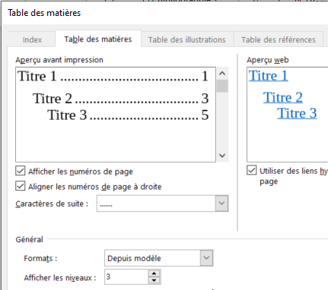
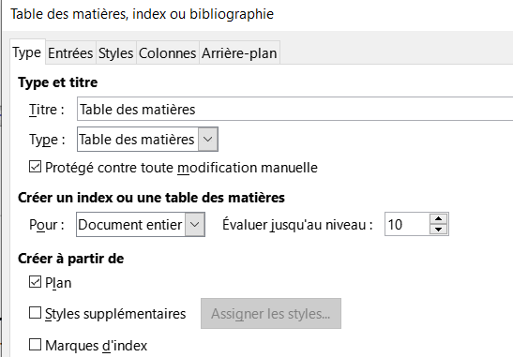
Génération de la table de matière automatique
Exercice 3 : Génération de la table des matières
Word
Références → Table des matières → Table des matières personnalisées
Writer
Insertion → Table des matières et index → Table des matières, index ou bibliographie

Slide 18
Les listes
Intérêt et types de listes
Représentation structurée, claire, concise et facilement identifiable.
Restitution du nombre d’élément par les lecteurs d’écran.
Liste non ordonnée (à puces) :
  Ordre sans importance
    Liste de courses :
      Poires,
      Chocolat,
      Dentifrice.
Liste ordonnée (numérotée) :
  Ordre important
    Procédure d’installation :
      Télécharger rgaa.exe ;
      Lancer rgaa.exe ;
      Suivre les consignes.

Slide 19
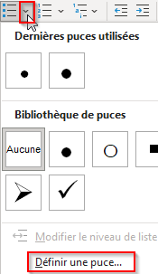
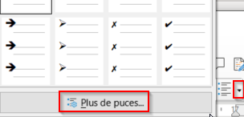
Utilisation des fonctionnalités de listes
Exercice 4 : Générer « correctement » les listes
Word
Sélection des paragraphes de la liste → Accueil → Barre d’outils des listes
→ Puces / Numérotation /
Liste à plusieurs niveau
  Définir éventuellement le
  format attendu.
Writer
Barre d’outils « Formatage » → Barre d’outils des listes
→ Liste non ordonnée / Liste ordonnée
  Définir éventuellement le format attendu.

Slide 20
Les tableaux
Difficultés et conseils d’utilisation
Les tableaux, même simples, sont des « défis » pour les utilisateurs :
  Proscrire les imbrication au sein du tableau (notamment imbrication de tableaux).
  Utiliser les tableaux pour présenter des données (pas pour une mise en forme).
  Identifier les en-têtes et les répéter en haut de chaque page si besoin.
  Privilégier les tableaux simples (éviter les cellules fusionnées si possible).
  Ne pas fractionner les lignes sur plusieurs pages (éviter que les lignes s’étendent sur plusieurs pages).
  Identifier les tableaux par un titre.

Slide 21
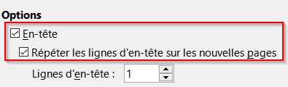





Création d’un tableau de données accessible
Exercice 5.1 : Construire de vrais tableaux accessibles
Word
Insertion → Tableau puis :
  Dans le tableau → Clic droit → Propriétés du tableau… → Onglet Ligne :
Writer
Tableau → Insérer un tableau…
  Dans le tableau → Clic droit → Propriétés du tableau… → Onglet Enchaînements
  Sélectionner tout le tableau → Clic droit → Insérer une légende…
  Insérer la légende (au-dessus) puis la modifier dans le document.
  Dans le tableau → Clic droit → Insérer une légende…

Slide 22

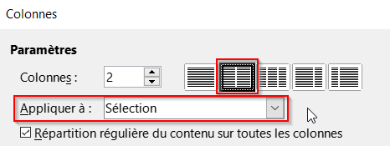
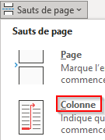
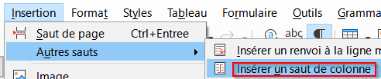
Mise en forme via des colonnes
Exercice 5.2 : Remplacer le tableau de mise en forme par des « colonnes »
Word
Sélectionner le texte → Mise en page → Colonnes…
  Pour changer de colonne :
  Mise en page
  → Sauts de page
  → Colonne
Writer
Sélectionner le texte → Format → Colonnes…
  Pour passer à la colonne suivante : Insertion → Autres sauts → Insérer un saut de colonne

Slide 23
Style et gestion des « espaces »
Types de style « paragraphe » et « caractère »
Type de style « caractère » :
  Action sur la portion de texte choisie ;
  N’intervient pas dans la gestion des espaces.
Type de style « paragraphe » :
  Action sur l’ensemble du paragraphe (texte entre 2 retours à la ligne) ;
  Gestion des espaces avant (au-dessus) et après (sous) le paragraphe.

Slide 24
Styles, espaces et lecteurs d’écran
Lecteurs d’écran et restitution
Les espaces et les sauts de paragraphe (Entrée) sont interprétés par les lecteurs d’écran :
  les paragraphes vides et les successions d’espace sont à proscrire.
Les « formatages » directs ne sont pas restitués par les lecteurs d’écran :
  Exemple : mise en gras, en italique, mise couleur :
    Y associer un style spécifique (de paragraphe ou de caractère selon les besoins).
  Le retour à la ligne par Maj + Entrée est ignoré par un lecteur d’écran
    Sans espace, le dernier mot de la première ligne et le premier de la suivante n’en font qu’un pour le lecteur d’écran.

Slide 25

Mise en forme et gestion des espaces
Exercice 6 : Activer les marques de formatage et gérer les espaces identifiés
Word
Accueil → Paragraphe → Afficher tout
  Identification des :
    Sauts : ¶
    Retour à la ligne : ↵
      Avec espace avant : ·↵
    Tabulation : →
    Espaces successifs : ····
Writer
Activer les marques de formatage
  Identification des :
    Sauts : ¶
    Retour à la ligne : ↵
      Avec espace avant : ·↵
    Tabulation : →
    Espaces successifs : ····

Slide 26
Bonnes pratiques éditoriales

Slide 27
Lisibilité du texte
Conseils pour une bonne lisibilité
Des polices lisibles et clairement dessinées, sans empattement (Arial ou Verdana…).
  sauf contrainte particulière (Marianne).
Taille minimale de 12 pt.
Éviter l’interligne de 1 : 1,15 minimum voire 1,5.
Ne pas justifier le texte.

Slide 28

Texte en majuscule
Interprétation et substitution
Difficile à lire pour les dyslexiques.
Agressif ?
Majuscule sans accentuation ⇒
  prononciation incertaine par les lecteurs d’écran ;
  Ambiguë : « UN INTERNE TUE ! ».
A minima : écrire en minuscule et modifier le format :
  Word : Accueil → [Police] Modifier la casse → MAJUSCULES ;
  Writer : Format → Texte → MAJUSCULES.

Slide 29
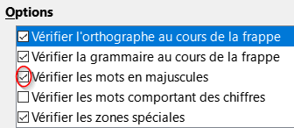
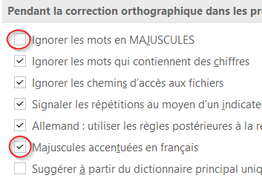
Mots en majuscules et vérification orthographique
Activer la vérification orthographique des mots en majuscules
Word
Fichier → Autres → Options → Vérification :
  Décocher : « Ignorer les mots en MAJUSCULES » ;
  Cocher : « Majuscules accentuées en français »
Writer
Outils → Options → Paramètres linguistiques → Linguistique → Options
  Cocher : « Vérifier les mots en majuscules »

Slide 30
Acronymes, sigles et abréviations
Expliciter les acronymes, sigles et abréviations
À la première occurrence dans le document :
  Exemple : DGFiP (Direction générale des finances publiques) ;
Ou via un glossaire (en annexe par exemple).

Slide 31
Langue
Intérêts de définir la langue du document
La langue indiquée détermine :
  la vérification orthographique ;
  la césure des mots ;
  les synonymes ;
  la prononciation du texte pas les lecteurs d’écrans.
Remarque : la langue du document ou du texte sélectionné apparaît dans la barre d’état (en bas de la fenêtre).

Slide 32
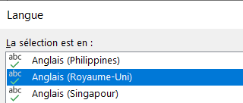

Mots en une autre langue
Modifier la langue d’un mot ou groupe de mots
Word
Sélectionner le texte dans une autre langue → cliquer sur « Français » dans la barre d’état → Sélectionner la langue dans la fenêtre Langue.
Writer
Paragraphe entier dans un autre langue :
  Se positionner sur le paragraphe → clic droit sur « Français » dans la barre d’état → Définir la langue pour le paragraphe → …
Quelques mots au sein d’un paragraphe en français :
  Sélection du texte Format → Caractère… → onglet Police → Champ « Langue ».

Slide 33
Lisibilité (suite)
Exercice 7 : Bonnes pratiques éditoriales
Repérer les mots en majuscules et les remplacer par des solutions plus accessibles.
  Différencier les acronymes des mots en majuscules et proposer des améliorations de présentation.
Identifier les mots dans une langue étrangère et spécifier la langue si besoin.
  Pour aller plus loin : Utiliser des styles pour améliorer la présentation (taille et police « Marianne », retrait, interligne, etc.).

Slide 34
Éléments de navigation

Slide 35
Éléments de navigation internes / externes
Des liens
Liens internes (au sein du document)
Table des matières (index ou sommaires) ;
Notes de bas de page ;
Notes de fin ;
Renvois.
Liens externes (hors document)
De navigation ;
De téléchargement.

Slide 36
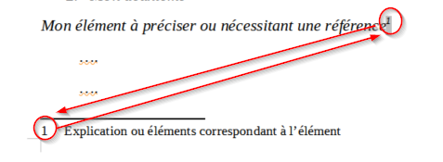

Éléments de navigation internes
Utilisation des fonctionnalités spécifiques ou pas !
Word
Note de bas de pages / de fin :
Références → zone « Notes de bas de page » :
  Insérer une note de bas de page ;
  Insérer une note de fin.
Renvoi : Insertion → Renvoi…
Writer
Note de bas de pages / de fin :
Insertion → Note de bas de page / de fin → Note de bas de page ou Note de fin.
Renvoi : Insertion → Renvoi…
Fonctionnement différent entre Word et Writer (même après export PDF). L’utilisation au clavier n’est pas toujours fonctionnelle.
Notes:
Limites de fonctionnement sous Word et Writer :
Sous Word :
Affichage du texte de la note au survol, mais pas de restitution au lecteur d'écran.
Le lien permet d'atteindre la note à la souris mais pas au clavier. Pas de lien pour le retour au point de départ.
Sous Writer :
Un lien permet d’atteindre la note. Celle-ci même contient un lien permettant de revenir au point de départ.
Le fonctionnement est bon à la souris mais pas au clavier.

Slide 37
Éléments de navigation externes
Des liens explicites et identifiables
Des intitulés clairs et explicites, compréhensibles seuls (sans texte environnant).
  Au lieu de :
    « Pour accéder au site des impôts cliquez ici » ;
    « Accéder à https://www.impots.gouv.fr/accueil » ;
  Préférer : « Accéder au site des impôts. » et donner l’URL en fin de document ou bas de page.
Veiller à la visibilité du lien (soulignement et/ou suffisamment contrasté par rapport au texte avoisinant).

Slide 38
Éléments de navigation externes (suite)
Liens de téléchargement
Intégrer les informations concernant le fichier à télécharger dans l’intitulé du lien :
  Titre ;
  Format ;
  Poids ;
  Langue, si elle diffère de la langue du document.
Exemple :
  Au lieu de : « Voir l’annexe sur l’handicap invisible » ;
  Préférer : « Télécharger l’annexe 1-Handicap visible ou invisible (PDF, 74 Ko) ».

Slide 39
Éléments de navigation : exercice
Exercice 8 : Amélioration de l’accessibilité des liens
Repérer les liens et proposer, si besoin, des solutions pour en améliorer l’accessibilité.

Slide 40
Contrastes et couleurs

Slide 41
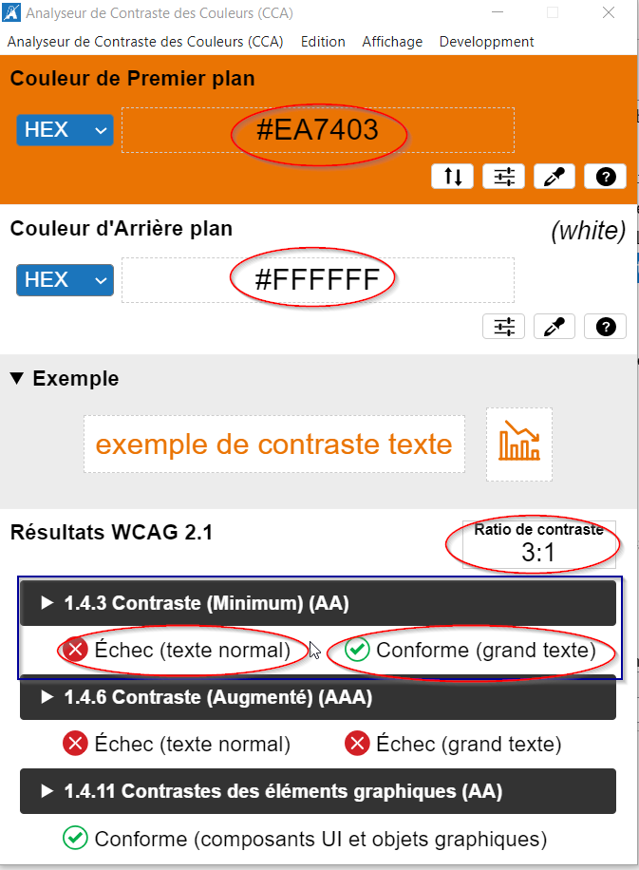

Contraste minimum
En fonction de la taille et de la graisse
Pour du texte, y compris inséré dans une image, le contraste minimum requis dépend de la taille et de la graisse du texte :
  « Texte normal » (< 18 pt ou < 14 pt gras) : 4,5:1 ;
  « Grand texte » (≥ 18 pt ou ≥ 14 pt gras) : 3:1.
  Icônes informatives : 3:1
    Exemple d’icône avec un contraste de 1,7:1 :

Slide 42
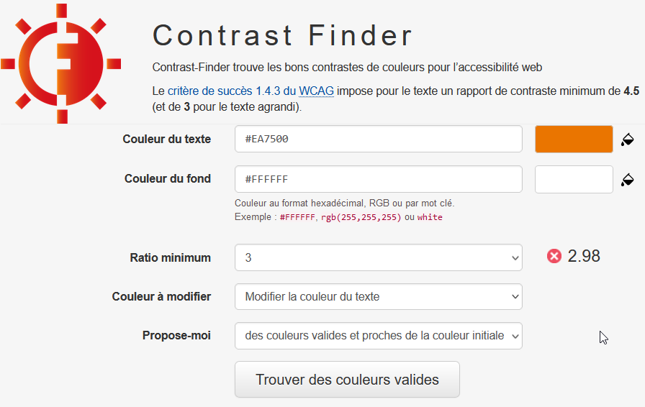
Recherche d’un « bon contraste »
Exemple : Contrast Finder
Modification de la couleur:
  Du texte ;
  Du fond.

Slide 43
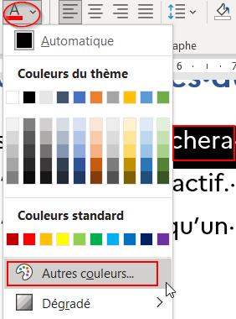
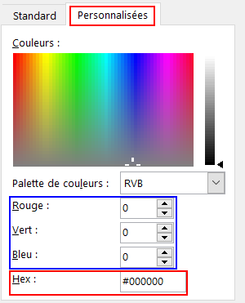
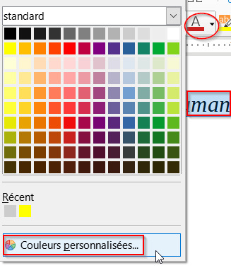
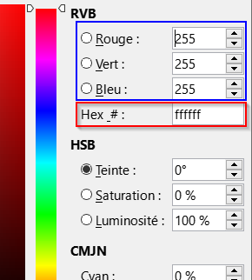
Appliquer un code couleur
Code couleur spécifique (Hex ou RVB généralement)
Sélectionner le texte → Couleur de police → Autres Couleurs… → Personnalisées → Valoriser
Sélectionner le texte → Couleur de police → Couleurs personnalisées… → Valoriser

Slide 44
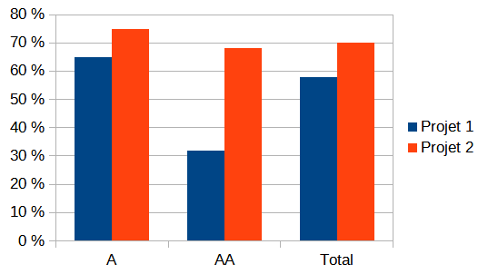
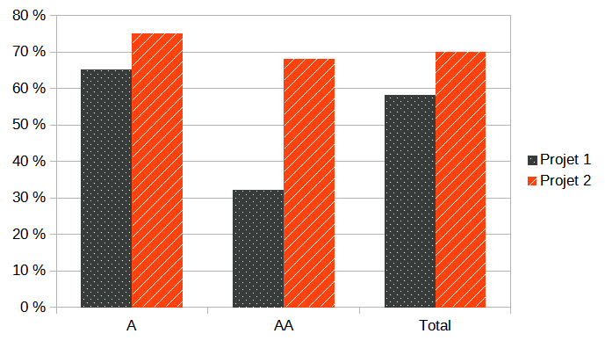
Information donnée par la couleur
Prévoir des moyens alternatifs de donner l’information
Une information donnée uniquement par la couleur n’est pas accessible :
  Aux aveugles ;
  Aux daltoniens…
Exemples :
  Les postes en rouge ne seront pas remplacés : Jean, Anne, Yves, Luce… => Structurer l’information autrement.
  Graphes : Texture + alternative aux images (cf. chapitre suivant).
Notes:
Éviter les combinaisons de couleurs difficiles à distinguer ou trop similaire (rouge / vert).
Limiter l’utilisation des couleurs vives et saturées :
Fatigue oculaire ;
Lecture pénible.
Prévoir des styles (de paragraphe ou de caractère) spécifiques pour les textes en couleurs.

Slide 45
Contrastes et couleurs - Exercice
Exercice 9 : Vérification des couleurs
Vérifier la conformité du contraste des couleurs pour tout élément :
  Pour aller plus loin : Proposer et implémenter une couleur proche et conforme pour tout élément non conforme
S’assurer qu’aucune information n’est transmise uniquement par la couleur.
  Dans le cas contraire, proposer une alternative pertinente.
    Pour aller plus loin : Implémenter la solution envisagées.

Slide 46
Images

Slide 47
Image informative ou de décoration
Le retrait de l’image nuit-il à la compréhension du document ?
Image porteuse d’information
  Son retrait entraîne une perte d’information (contenu, intension, ambiance…) :
Image de décoration
  Aucune information complémentaire par rapport au texte :
Élaborer et implémenter un texte de remplacement : l’alternative textuelle
claire et concise, non redondante mais complète.
Faire en sorte qu’elle soit ignorée par les technologie d’assistance.
Notes:
Remarque : une image lien est forcément une image porteuse d’information car si on retire l’image, on retire le lien.
Pour un lien, la pertinence de l’alternative se définie par la destination du lien en priorité.

Slide 48
Images particulières 1/2
Du texte en référence à l’image
Image décorative mentionnée
Un élément dans le document mentionne l’image décorative :
  « Comme le montre l’image… » ;
L’alternative textuelle restera basique (un titre par exemple). L’objectif est de « montrer » l’image aux utilisateurs de technologies.
Image légendée
Légende insérée via clic droit → Insérer une légende… (sous l’image de préférence).
  Si l’image est ou devient décorative
  => image décorative mentionnée.

Slide 49
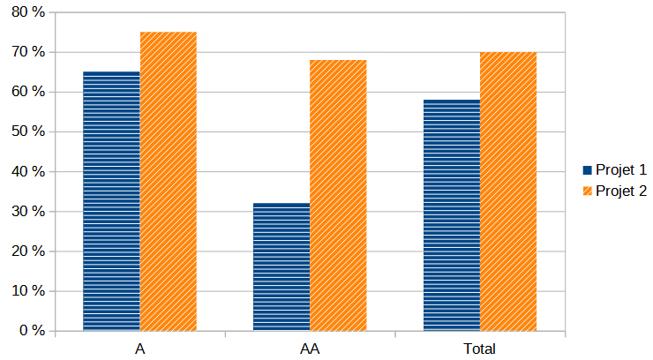
Images particulières 2/2
Image informative complexe
Limite de l’alternative textuelle :
  Limitée en taille (même avec la description dans Writer) ;
  Pas de structuration possible (titres, listes, paragraphe).
Solution :
  Une description détaillée adjacente à l’image (texte ou lien);
  L’image devient soit décorative, soit mentionnée (titre + « voir détails ci-après »).
Projet 1 :
  Critères A conformes : 65 % ;
  Critères AA conformes : 32 % ;
  Critères totaux conformes : 58 % ;
Projet 2 :
  Critères A conformes : 75 % ;
  Critères AA conformes : 68 % ;
  Critères totaux conformes : 70 %.
Alternative textuelle : « Taux de conformité des projets 1 et 2, voir description détaillée ci-après.
Notes:
La description détaillée pourrait être un lien vers une annexe, voire un document tiers.
Concernant les graphiques, l’insertion directement d’un graphe issu d’un tableur ne permet pas une restitution cohérente. En effet, le lecteur d’écran lira tous les textes disponibles, ici les ordonnées, les abscises puis la légende (0 %, 10 %, 20%, jusqu’à 80 %, puis projet 1, projet 2) sans pour autant restituer les valeurs représentées par le graphe.
Par conséquent, il faudra copier le graphique en tant que image et valoriser son alternative textuelle (voire sa description également pour Writer).

Slide 50

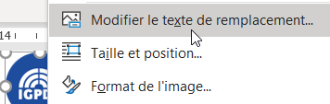
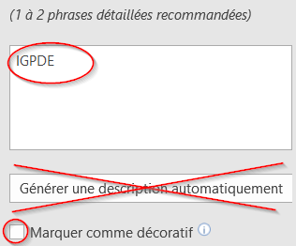
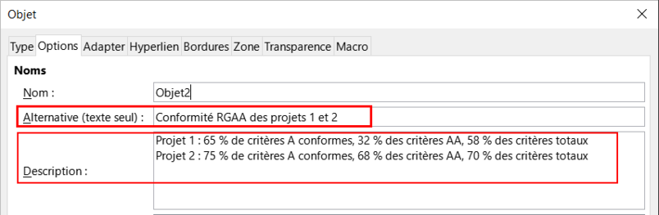
Implémenter l’alternative ou déclarer l’image décorative
Exercice 10 : Traitement des images
Word
Clic droit sur l’image → Modifier le texte de remplacement →
Remplir la zone
de saisie ;
Ou cocher la case
« Marquer comme
décoratif »
Writer
Clic droit sur l’image → Propriétés… → Option
Puis valoriser le champ Alternative (texte seul) et le champ Description si besoin.
Notes:
Word
Ne jamais utiliser la génération automatique de description car celle est pratiquement jamais pertinente.
Writer
LibreOffice ne propose pas d’option pour indiquer qu’une image est purement décorative ;
Si la diffusion est uniquement au format « .doc » ou « .odt » il peut être pertinent de valoriser l’alternative par « sans objet » ou « décorative » pour informer les lecteurs qu’il n’y a pas d’oubli de valorisation (car quoiqu’il en soit la présence d’une image sera mentionnée).
En cas de diffusion au format PDF, laisser l’alternative vide. Acrobat Reader ignorera alors les images sans alternative, même si lors de la génération ces images seront indiquées par le vérificateur d’accessibilité comme alternative manquante.

Slide 51
Positionnement et ordre de lecture

Slide 52
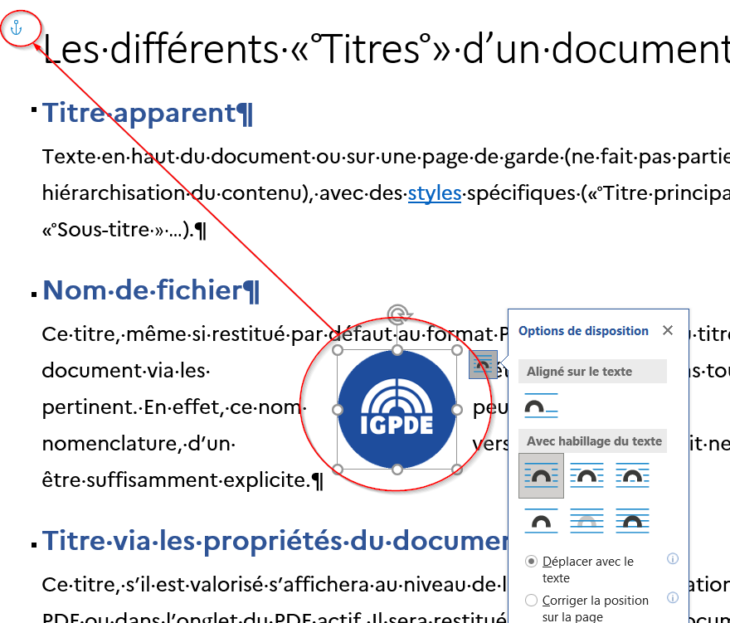
Ordre de lecture
Et les éléments déplaçables à la souris
Dans un document Word et Writer, l’ordre de lecture suit l’ordre du texte sauf pour les éléments déplaçables à la souris :
    Les images avec une alternative textuelle ou légendées.
    Les zones de texte ajoutées.
L’élément est restitué au niveau de son ancre :
    Writer : Ancre → Comme caractère (ancre = position) ;
    Word : L’ancre et la position peuvent être décorrélées
      mais même avec une restitution semblant correcte, le vérificateur d’accessibilité peut rejeter ce positionnement.
L’alternative à l’image restituée juste après le titre.

Slide 53
Vérification de l’accessibilité
Export PDF

Slide 54
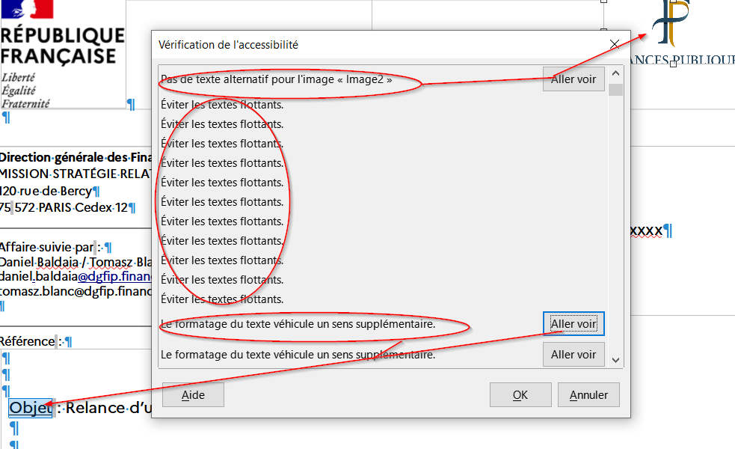
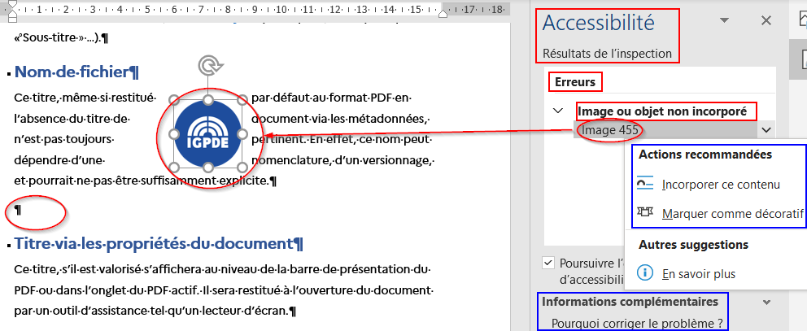
Vérification de l’accessibilité (avant export)
Vérification avec les outils intégrés au logiciel de traitement de texte
Word
Révision → Vérifier l’accessibilité → Vérifier l’accessibilité
Writer
Outils → Vérification de l’accessibilité…
Notes:
Sous Writer, l’outil de vérification de l’accessibilité se lance automatiquement lors d’un export en PDF « accessible ».
Word et Writer
L’outil de vérification d’accessibilité est une aide, ou un guide, mais ne remplace pas une analyse humaine. Il peut par exemple indiquer un contraste insuffisant, ou une hiérarchie de titre incohérent (un titre 4 après un titre 2) mais pas si un élément aurait dû être un titre. Pour cela, il est préférable de vérifier que ce dernier figure bien dans le volet « Navigateur » ou après export dans la liste des signets.

Slide 55
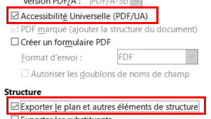
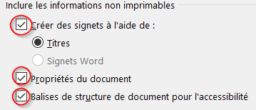
Export en PDF « Accessible »
Conservation des balises de structure et du balisage
Word
Génération du PDF : Fichier → Exporter → Créer PDF/XPS
  Dans l’explorateur, avant d’enregistrer : Options…, cocher :
    Créer des signets à l’aide de titre ;
    Propriétés du document ;
    Balises de structure…
Writer
Paramétrage : Fichier → Exporter vers → Exporter au format PDF… :
  Accessibilité
  Universelle (PDF/UA)
  Exporter le plan et
  autres éléments de
  structure
Génération du PDF : Exporter
ou Fichier → Exporter vers → Exporter directement au format PDF…
Notes:
Word
« Activer le balisage avancé » facilite les retouches notamment avec Acrobat Pro.
Attention : La fonctionnalité Acrobat Maker ne permet pas d’enregistrer certaines propriétés du document, notamment le titre enregistré dans Fichier → Informations.
Writer
Cocher « Accessibilité Universelle (PDF/UA) » coche automatiquement la case « PDF marqué ».
L’export en PDF avec les options d’accessibilité lance automatiquement le vérificateur d’accessibilité.
Word et Writer
« Créer des signets » ou « Exporter le plan et autres éléments de structure » peuvent être considérés comme optionnel si un sommaire est déjà présent dans le document, mais restent conseillés.

Slide 56
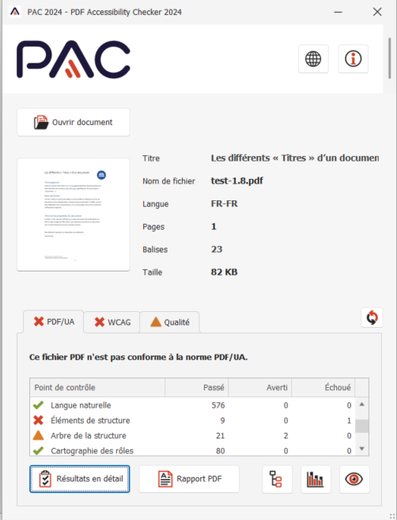
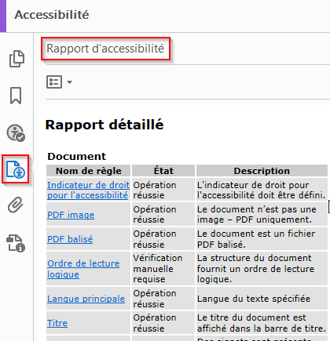
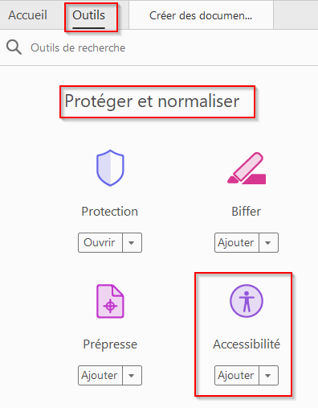
Vérification de l’accessibilité (après export)
Vérification de l’accessibilité des PDF
PAC : PDF Accessibility Checker
Gratuit et largement
utilisé mais avec les
mêmes limites que les
vérificateurs intégrés.
Tanaguru : Guide « PAC,
comprendre et corriger
les erreurs
d’accessibilité » (via
Acrobat Pro).
Acrobat Pro
Outil d’accessibilité permettant d’afficher un « Rapport d’accessibilité » avec des liens vers la documentation officielle pour comprendre et corriger les erreurs.
Notes:
Avec un lecteur d’écran
Le lecteur d’écran n’est pas un outil de test mais peut aider à vérifier la compréhension d’ensemble et la restitution des éléments (ordre, sémantique…).
Il ne vise toutefois que les personnes ayant besoin d’un lecteur d’écran et ne fournit pas de retour, par exemple, sur le contraste ou d’autres aspects purement visuels.
PAC : PDF Accessibility Checker
La société Tanaguru a publié un guide pour PAC, intitulé « PAC, comprendre et corriger les erreurs d’accessibilité ». Les corrections sont proposées uniquement via l’utilisation de « Acrobat Pro ».

Slide 57
Vérification de l’accessibilité et export PDF - TP
Exercice 11 : Vérification et export PDF
Utiliser l’outil de vérification d’accessibilité du logiciel de traitement de texte.
  Corriger chaque erreur identifiée ou expliquer pourquoi la correction ne serait pas pertinente ou réalisable.
Exporter le fichier au format PDF et vérifier la présence de signets.
  Pour aller plus loin : Lancer l’outil d’audit PDF (PAC) et/ou tester le document avec un lecteur d’écran pour vérifier l’accessibilité.

